Slide 1
Стадии жизненного цикла семьи
Подготовила
педагог-психолог: А.С. Реутова

Slide 2
Системный подход к семье является наиболее авторитетным в современной психологии семьи. В рамках парадигмы системного подхода семья рассматривается как открытая самоорганизующаяся социальная система, находящаяся в постоянном взаимообмене с окружающей средой.

Slide 3
Функционирование семьи подчиняется двум основным взаимодополняющим законам
- закону гомеостаза (направленности на сохранение постоянства и стабильности)
- закону развития

Slide 4
Закон развития означает, что семья, как и любая система, может быть охарактеризована в историческом аспекте в терминах генезиса, развития и ликвидации (прекращения существования). Поэтому можно говорить о жизненном цикле семьи и определенной периодичности и последовательности стадий ее трансформации от возникновения до прекращения жизнедеятельности.

Slide 5
Термин «цикл развития семьи» был впервые использован Э. Дювалль и Р. Хиллом в 1948 г. Рассмотрение динамики развития семьи основывалось на идее Э. Эриксона о специфичности задач, решаемых личностью на каждом этапе развития семьи. Каждой стадии ее жизненного цикла соответствуют специфические задачи развития.

Slide 6
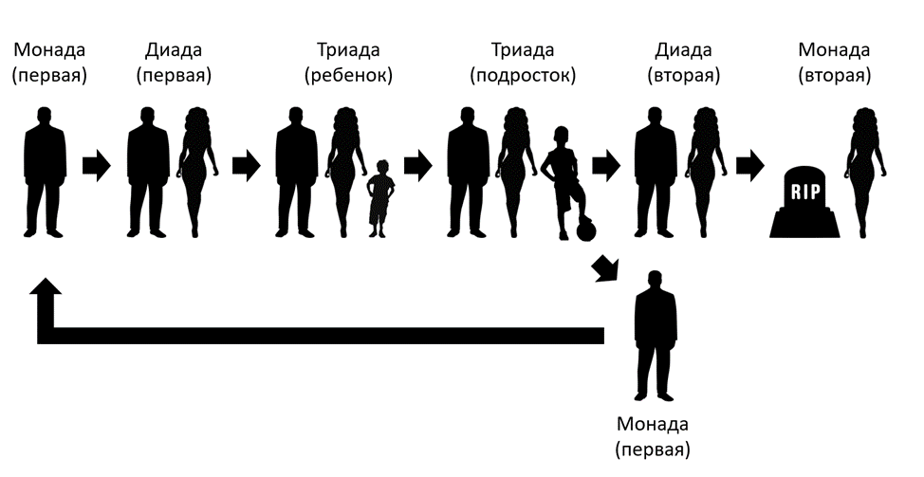
Жизненный цикл развития семьи определяется объективными событиями (рождение, смерть) и осуществляется в контексте возрастных изменений всех членов семьи.

Slide 7
Возрастно-психологические изменения, касающиеся личности каждого члена семьи, коренным образом преобразуют жизнь последней: изменяются система потребностей и мотивов личности, способы ее поведения и деятельности, социальный статус членов семьи, а следовательно, стиль общения и характер функционирования семьи в целом.

Slide 8
Первая - возникновение семьи до рождения первого ребенка; вторая - рождение и воспитание детей - завершается началом трудовой деятельности хотя бы одного ребенка. Третья стадия связана с окончанием выполнения семьей воспитательной функции от начала трудовой деятельности хотя бы одного ребенка до момента, пока на попечении родителей не останется ни одного из детей. На четвертой стадии взрослые дети проживают вместе с родителями и хотя бы один из них не имеет собственной семьи. Наконец, на завершающей, пятой стадии супруги живут одни или с детьми, имеющими собственные семьи.

Slide 9
Существуют два сценария развития семьи на каждой из стадий жизненного цикла:
СЦЕНАРИЙ БЛАГОПОЛУЧИЯ, предполагающий успешное разрешение супругами стоящих перед ними задач

Slide 10
Сценарий неблагополучия, деструктивного развития семьи, вызванного ее неспособностью разрешить эти задачи

Slide 11
Между этими двумя крайними вариантами - континуум индивидуальных траекторий развития семьи, определяющих степень ее гармоничности и эффективности функционирования. Решение задач каждой последующей стадии определяется успешностью решения задач стадии предыдущей при наличии между ними преемственности и взаимосвязи.

Slide 12
Рассмотрим жизненный цикл семьи, в основе которого лежит периодизация, предложенная Б.Картер и М.Макголдрик [Carter, McGoldrick, 1988].
Критериями данной периодизации являются следующие характеристики семьи:
жизненные цели;
задачи, реализуемые для достижения этих целей;
состав;
переходы с одной стадии на другую в соответствии с новыми жизненными установками семейной системы.

Slide 13
Стадия 1. Добрачный период (молодой взрослый вне брачного союза), или «время монады».
Цель: достижение эмоциональной и экономической самостоятельности личности, принятие ответственности за себя и свою судьбу.

Slide 14
Задачи:
эмоциональная дифференциация Я от семьи родителей, автономизация личности, приобретение независимости;
развитие интимности межличностных отношений, способности любить и быть любимым в межличностных отношениях с противоположным полом, поиск брачного партнера;
становление Я личности через приобретение профессии и достижение экономической независимости.
Развитие и функционирование будущей семьи в значительной мере определяется успешностью решения указанных задач.
Если задачи не решены, они откладываются и их решение переносится на последующие этапы развития семьи, что, несомненно, чревато низкой эффективностью функционирования вновь созданной семьи.

Slide 15
Стадия 2. Заключение брака, образование новой семейной пары, или «время диады».
Цель: формирование новой семейной системы на основе заключения брака.

Slide 16
Задачи:
выработка и согласование общих семейных ценностей и семейного уклада;
решение вопросов главенства и установление лидерства;
распределение ролей, принятие ответственности супругов за их выполнение;
определение финансово-экономического статуса семьи, организация семейного бюджета, решение территориальной проблемы семьи (проблемы проживания);
организация досуга;
брачно-семейная адаптация супругов как приспособление к жизни в семье;
формирование семейного самосознания «Мы», выработка общей позиции в отношении будущего семьи, планирование основных жизненных целей;
установление отношений с расширенной семьей (родителями и родственниками каждого из супругов).

Slide 17
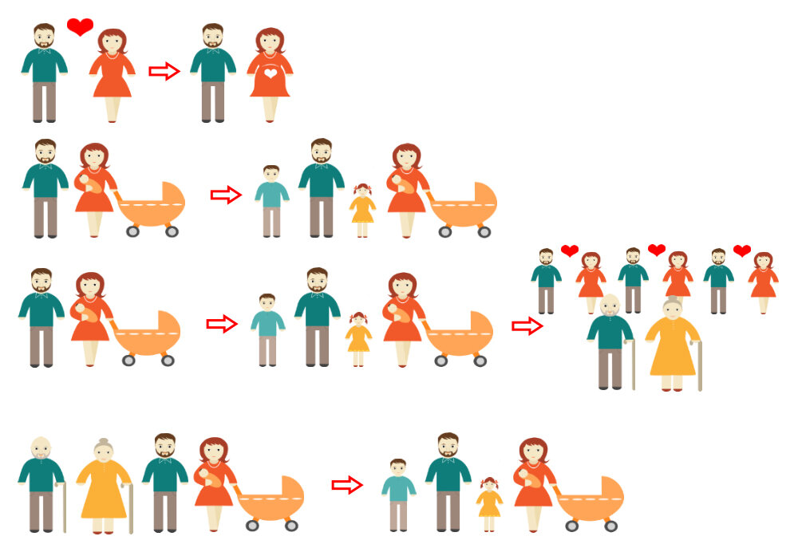
От успешности решения задач формирования новой семейной системы существенным образом зависят жизнестойкость семьи и ее будущее. На смену осознанию отношения «Я и Ты» приходит осознание нового качества отношений - «Мы». Завершение «медового месяца» знаменует собой начало перестройки прежних отношений близости и интенсивности переживания чувства любви и обращение к решению всего спектра задач данной стадии.

Slide 18
Именно на этом этапе молодая семья особенно сенситивна к воздействию стрессоров. Нередко браки распадаются, что свидетельствует как о сложности задач данной стадии жизненного цикла семьи, так и о недостаточной психологической готовности молодых супругов к их решению, обусловленной низкой эффективностью решения задач предшествующей стадии, в частности сохранением эмоциональной, поведенческой, ценностной зависимости от родителей, отсутствием экономического самостоятельности молодой семьи и т.д.

Slide 19
Серьезным моментом инициации молодых супругов к готовности к супружеской жизни является решение ими задачи установления новой системы отношений с расширенной семьей на основе автономии от семей прародителей.

Slide 20
Брачная адаптация рассматривается как процесс постепенного приспособления супругов к совместной жизни на основе позитивных чувств симпатии, любви, дружбы и уважения друг к другу.
Брачная адаптация включает:
1) адаптацию к новым брачно-семейным ролям и согласованной ролевой деятельности;
2) адаптацию к потребностям, жизненным ценностям, интересам и стилю жизни супруга;
3) адаптацию к индивидуально-типологическим особенностям, характеру и личностным качествам партнера;
4) адаптацию к профессиональной деятельности партнера;
5) сексуальную адаптацию партнеров

Slide 21
Стадия 3. Семья с маленькими детьми (до подросткового возраста).
Цель: начало реализации функции воспитания детей, расширение семейной системы с включением в нее новых членов.

Slide 22
Задачи:
изменение структурно-функционального строения семьи с формированием супружеской и родительско-детской подсистем;
формирование родительской позиции матери и отца;
адаптация семейной системы к включению детей;
выработка стратегии, тактики и методов воспитания, их реализация;
установление новых отношений с расширенной семьей с включением для прародителей ролей бабушек и дедушек.

Slide 23
Рождение ребенка создает серьезный кризис в семейной системе, возникает объективная необходимость пересмотра прежнего распределения ролей и обязанностей в семье, изменяются также возможности сохранения рекреационных видов активности и общения вне пределов семьи. Как правило, жена отдает приоритет родительской и семейной ролям, отказываясь от прежнего образа жизни и активности в профессиональной деятельности. Муж, напротив, становится более активным в работе, поскольку именно он принимает на себя всю полноту ответственности за материальное благополучие семьи.

Slide 24
Рождение детей приводит к необходимости коренным образом ревизовать и перестроить прежнюю семейную систему. Отношения между супругами реализуются теперь в двух планах:
- в плане собственно супружеских отношений - между мужем и женой
- в плане родительских отношений - между отцом и матерью, воспитывающими ребенка.

Slide 25
Принципиально важную особенность данной стадии жизненного цикла семьи составляет переход супругов к началу реализации родительской функции. Формирование родительской позиции - процесс во многих отношениях переломный, кризисный для обоих родителей, в значительной мере предопределяющий судьбу развития детей в семье, характер детско-родительских отношений и развитие личности самого родителя. Родительская и воспитательная роль принципиально отличается от супружеской тем, что при формировании супружеского союза оба партнера вольны прекратить супружеские отношения и расторгнуть брак, в то время как родитель - «пожизненно» выполняемая личностью роль и отменить ее невозможно.

Slide 26
Еще один важный план отношений в семейной системе, возникающий после рождения детей, - это отношения нуклеарной семьи с прародителями, определяющие новое ролевое пространство отношений в рамках расширенной семьи. В указанном ролевом пространстве происходит перестройка отношений между прародителями и супругами-родителями ребенка на основе признания их нового возрастного и ролевого статуса. Старшее поколение принимает и осваивает новые семейные роли - бабушек и дедушек, чьими важными функциями являются: воспитание внуков; сохранение семейной истории и традиций, обеспечивающее преемственность поколений; функция арбитров в семейных конфликтах и спорах; функция хранителей семейной мудрости; оказание помощи в решении проблемных ситуаций и кризисов, с которыми сталкивается семья.

Slide 27
Стадия 4. Семья с детьми подросткового возраста.
Цель: развитие семейной системы с учетом растущей независимости детей и включение заботы о старшем поколении (прародителях).

Slide 28
Основная психологическая характеристика семьи на данной стадии жизненного цикла -совпадение или значительное пересечение кризисных возрастных стадий каждого поколения семейной системы.
Старшее поколение прародителей сталкивается с необходимостью прекращения активной производственной и социальной деятельности и перестройки образа жизни в связи с возникновением проблем утраты физических сил и возможностей.
Среднее поколение супругов-родителей вступает в кризис середины жизни, требующий переосмысления жизненного пути и подведения итогов.
Младшее поколение - подростки - заявляет права на признание их нового статуса - статуса взрослого, что с необходимостью приводит к перестройке системы родительско-детских отношений.
Пересечение трех возрастных кризисов - пожилого возраста, середины жизни и подросткового, - переживаемых тремя поколениями расширенной семьи, каждый из которых характеризуется своими уникальными задачами развития, создает особую уязвимость семейной системы на данной стадии жизненного цикла. Именно на этой стадии констатируются максимальная тревожность членов семьи, переживание чувства утраты безопасности, незащищенность.

Slide 29
Задачи:
пересмотр системы детско-родительских отношений в направлении признания права подростков на взрослость и предоставление им необходимой и возможной степени независимости и самостоятельности;
забота о старшем поколении семьи (прародителях);
изменение «весовой категории» поколений, принятие поколением супругов полной меры ответственности за благополучие расширенной семьи и изменение характера отношений между старшей и средней генерацией: признание старшим поколением роли лидера за средним поколением;
решение задач возрастного развития, перефокусирование личности на преодоление кризиса середины жизни, успешное разрешение задач личностного развития и самоактуализации, профессионального и карьерного

Slide 30
Стадия 5. Период отделения детей, приобретающих взрослый статус (семья со взрослыми детьми).
Цель: формирование гибкой семейной системы с открытыми границами.
Задачи:
реконструкция семейной системы как диады;
формирование новой системы отношений между родителями и детьми по типу «взрослый-взрослый»;
включение в семейную систему новых членов (жены сына или мужа дочери, внуков);
освоение новых семейных ролей - бабушки и дедушки;
повышенная забота о старшем поколении, принятие недееспособности и возможной смерти родителей.

Slide 31
Данная стадия жизненного цикла семьи характеризуется завершением выполнения воспитательной функции, отделением взрослых детей и необходимостью новой перестройки семейной системы, где на первый план вновь спустя много лет выступают собственно супружеские отношения. Перед супругами, как и в начале жизненного цикла, возникает задача построения отношений в рамках диады. Доминирование родительского плана отношений на протяжении предшествующих стадий при отделении взрослых детей нередко приводит к возникновению чувства утраты смысла жизни, обесцениванию семьи и охлаждению супружеских отношений (утрачена общая цель -воспитание детей).

Slide 32
Стадия 6. Семья после отделения детей (стадия пожилого возраста и старости).
Специфику последней, шестой стадии жизненного цикла семьи определяет вхождение супругов (либо одного из них, если разница в возрасте достаточно велика) в завершающий период онтогенетического развития - период старения и старости.
Цель: перестройка системы отношений поколений в рамках расширенной семьи с учетом реалий возрастных изменений.

Slide 33
Задачи:
сохранение прежних индивидуальных интересов, видов активности и форм взаимодействия и функционирования в супружеских парах вопреки физиологическому старению и утрате физических сил и возможностей;
изучение новых возможностей выполнения социальных и семейных ролей (бабушки и дедушки);
поддержка центральной роли среднего поколения;
приобретение мудрости и опыта старости в разумном функционировании;
переживание утраты супруга, близких людей, друзей, ровесников;
построение модели жизнедеятельности после утраты супруга;
«пересмотр» итогов жизни, принятие неизбежности собственной
смерти, решение проблемы личностной интеграции перед угрозой распада.

Slide 34
Женщины гораздо успешнее и быстрее адаптируются к положению пенсионера. Они обычно сохраняют в семье свой прежний статус «хозяйки дома - домоправительницы», ответственной за бюджет семьи, организатора ее досуга. Роль мужа в семье достаточно часто ограничивается ролью «кормильца». В случае прекращения трудовой деятельности он утрачивает эту роль и нередко даже ощущает свою невостребованность в семье, поскольку в связи с выходом на пенсию вклад каждого из супругов в семейный бюджет уравнивается.

Slide 35
Особенно важную роль на этой стадии жизненного цикла семьи начинает играть ее среднее поколение, от которого зависят эмоциональная поддержка и уход за больными и нуждающимися в помощи пожилыми родителями.
В.А. Альперович [1977] выделяет три типа отношений между пожилыми супругами:
«сосуществователи»;
«партнеры»;
«влюбленные друзья».
Указанные типы отношений различаются по эмоциональной близости и взаимопониманию партнеров, распределению прав и обязанностей, общности деятельности, интересов и ценностей, эмоциональной включенности в семейные отношения.

Slide 36
Еще одна проблема, специфическая для данной стадии, - это вдовство и формирование новой модели жизнедеятельности после утраты супруга.

Slide 37
Переход со стадии на стадию жизненного цикла семьи представляет собой нормативные кризисы в развитии семейной системы, т.е. кризисы, переживаемые каждой семьей, содержание которых - в разрешении противоречий между новыми задачами, встающими перед семьей, и характером взаимодействия и общения между членами семьи. Трудности, испытываемые большинством семей в момент изменения их функций и структуры, считаются нормативными стрессорами. Каждый переход ставит перед семьей новые цели и задачи и требует структурно-функциональной перестройки, включая изменение в иерархии функций семьи, решение вопроса о главенстве и лидерстве и распределение ролей.

Slide 38
Благодарю за внимание!

